Slide 1
Relativitás
Fizikatörténet előadás
3. éves tanárszakos hallgatóknak
2018-19 tanév 2. félév

Slide 2
Maxwell szerint a fény mindig c sebességgel terjed
Galilei és Newton szerint v sebességgel mozgó koordinátarendszerben c-v sebességgel.
Melyik igaz ????
Miféle anyag az „éter”, amiben a fény terjed?

Slide 3
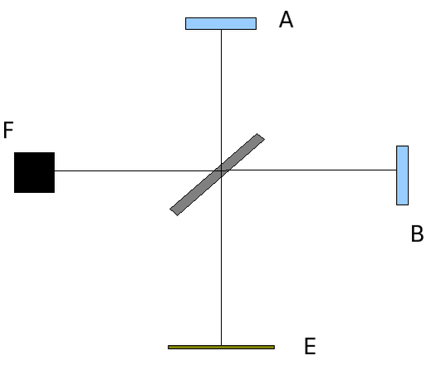
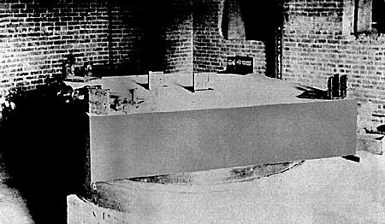
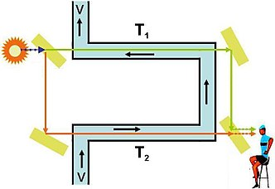
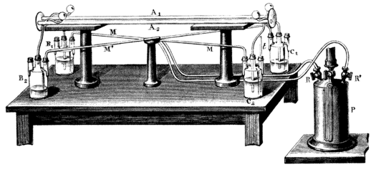
A Fizeau-kísérlet elvi vázlata
A Fizeau-kísérlet elvi vázlata
A Michelson-féle interferométer.
A Fizeau-kísérlet Hippolyte Fizeau és Léon Foucault 1851-ben elvégzett kísérlete annak megállapítására, hogy milyen sebességgel terjed a fény áramló folyadékban (vízben). Ehhez nem választhatták a sebességek közvetlen mérését, mert a víz elérhető legnagyobb áramlási sebessége is csak egészen csekély töredéke lehetett volna a fénysebességnek, és ezért a sebességek különbségét a mérési hiba teljesen elfedte volna. Ezért a sebességkülönbségek mérésére interferométeres eljárást dolgoztak ki.
A higanylámpából jövő, monokromatikus fénysugarat félig áteresztő tükörrel két nyalábra osztották. A két azonos intenzitású, szinkronban rezgő nyalábot további tükrök közbeiktatásával vízzel töltött, párhuzamos csöveken vezették át úgy, hogy a fény az egyik
A Fizeau-kísérlet Hippolyte Fizeau és Léon Foucault 1851-ben elvégzett kísérlete annak megállapítására, hogy milyen sebességgel terjed a fény áramló folyadékban (vízben). Ehhez nem választhatták a sebességek közvetlen mérését, mert a víz elérhető legnagyobb áramlási sebessége is csak egészen csekély töredéke lehetett volna a fénysebességnek, és ezért a sebességek különbségét a mérési hiba teljesen elfedte volna. Ezért a sebességkülönbségek mérésére interferométeres eljárást dolgoztak ki.
A higanylámpából jövő, monokromatikus fénysugarat félig áteresztő tükörrel két nyalábra osztották. A két azonos intenzitású, szinkronban rezgő nyalábot további tükrök közbeiktatásával vízzel töltött, párhuzamos csöveken vezették át úgy, hogy a fény az egyik
Michelson-Morley 1887
A FÉNYSEBESSÉG MINDEN RENDSZERBEN c
Fizeau 1851

Slide 4
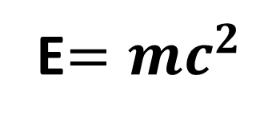
Albert Einstein 1879-1955 1905
… akkor a Galilei-Newton mechanikához kell hozzányúlni!
Koordinátarendszer szerint változni fog:
a koordináta
az idő
a tömeg
TÉRIDŐ
Minkowski 1907
kinematika
dinamika
E$=mc^{2}$
Éter nincs, maga az elektromágneses mező egyfajta anyag, aminek nincs nyugalmi tömege

Slide 5
Atomenergia
wikipedia angolul!
E=m$c^{2}, de hogyan?$
1932 Chadwick: neutron
nehéz magokban több a neutron
1938 Hahn, Strassmann, Lise Meitner: maghasadás
Szilárd Leó: ha közben neutronok szabadulnak ki, akkor láncreakció!
1942 Enrico Fermi + Szilárd: első reaktor
Manhattan project: atombomba
Three Mile Island --- Csernobil---Fukusima
Stabil védő épületek, sok biztonsági védelem
NYOMOTTVIZES MUNKAPONT
nincs közvetlen környezetszennyezés
hulladékok kezelése?
Orvosi diagnosztika: PET $(E=2mc^{2 })$

Slide 6
eddig: SPECIÁLIS RELATIVITÁS-ELMÉLET
csak „inerciális koordinátarendszerben”
ÁLTALÁNOS RELATIVITÁS-ELMÉLET 1915
= a gravitáció elmélete

Slide 7
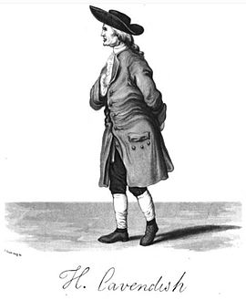
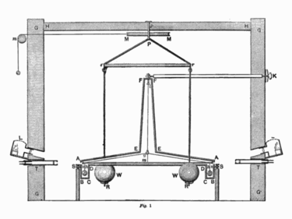
Gravitáció Newton és Einstein között…
Henry Cavendish 1731-1810 gazdag, zárkózott
kémia: hidrogéngáz, a víz nem elem…
elektromos potenciál, kapacitás, dielektromos állandó, Ohm-törvény, Coulomb-törvény…
torziós inga, gravitációs állandó mérése, a Föld tömege 1797-98
Cambridge: Cavendish laboratórium

Slide 8
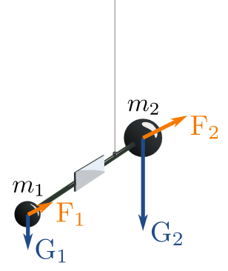
báró Eötvös Loránd 1848-1919
Eötvös-inga (ez is torziós!)
Eötvös József fia, Kirchhoff, Helmholtz, Bunsen tanítványa
az MTA elnöke, 1894 miniszter
a MatLapok alapítója, tárgyankénti tanulmányi versenyek
hegymászó
felületi feszültség Eötvös-törvénye
Eötvös-inga: földi gravitáció finom feltérképezése (inhomogenitás, centrifugális erő…)
ásványok keresése
súlyos és tehetetlen tömeg azonossága

Slide 9
Nem véletlenül esett ki a gravitáció alatti mozgásból a tömeg: a gravitáció a téridő görbülete alatti szabad mozgás
Gravitációs fényelhajlás, lencsézés
Merkur perihélium-precesszió
Gravitációs vöröseltolódás
GPS

Slide 10
Kozmológia
Einstein-Eddington: stacionárius?
galaxisok
Hubble: vöröseltolódás + távolságmérés = táguló világegyetem 1929
ősrobbanás
Csillagfejlődés fekete lyukak
csak a legnehezebb csillagokból!
Gravitációs hullámok 2015
Frei Zsolt, Raffai Péter
Fekete lyukak pörögve összeolvadnak
Gravhullám + fény EGYSZERRE!! 2017

